Slide 1

FEHLERKORRIEGIERENDE CODES
Vortrag von Victoria Dimova, Talesia Kalnbach und Lukas Baumann

Slide 2
GLIEDERUNG
Allgemeines
1.1. Begriffsklärung DNS
1.2. Eigenschaften Nameserver
1.3. Beispiel
1.4. Domain bzw. Domain-Name
1.5. Aufgabenteilung DNS
2. Namensauflösung
2.1. rekursive Namensauflösung
2.2. iterative Namensauflösung
3. fehlerkorrigierende Codes
3.1. Allgemeines und Funktionsweise
3.2. Beispiel
3.3. Tools
3.4. Verwendung
3.5. Aufgabenteilung DNS
4. Erweiterungen DNS
4.1. dynamisches DNS
4.2. Internationalisierung der Domainnamen

Slide 3
GLIEDERUNG
Allgemeines
1.1. Begriffsklärung DNS
1.2. Eigenschaften Nameserver
1.3. Beispiel
1.4. Domain bzw. Domain-Name
1.5. Aufgabenteilung DNS
2. Namensauflösung
2.1. rekursive Namensauflösung
2.2. iterative Namensauflösung
3. Reverse-Lookup
3.1. Allgemeines und Funktionsweise
3.2. Beispiel
3.3. Tools
3.4. Verwendung
3.5. Aufgabenteilung DNS
4. Erweiterungen DNS
4.1. dynamisches DNS
4.2. Internationalisierung der Domainnamen

Slide 4
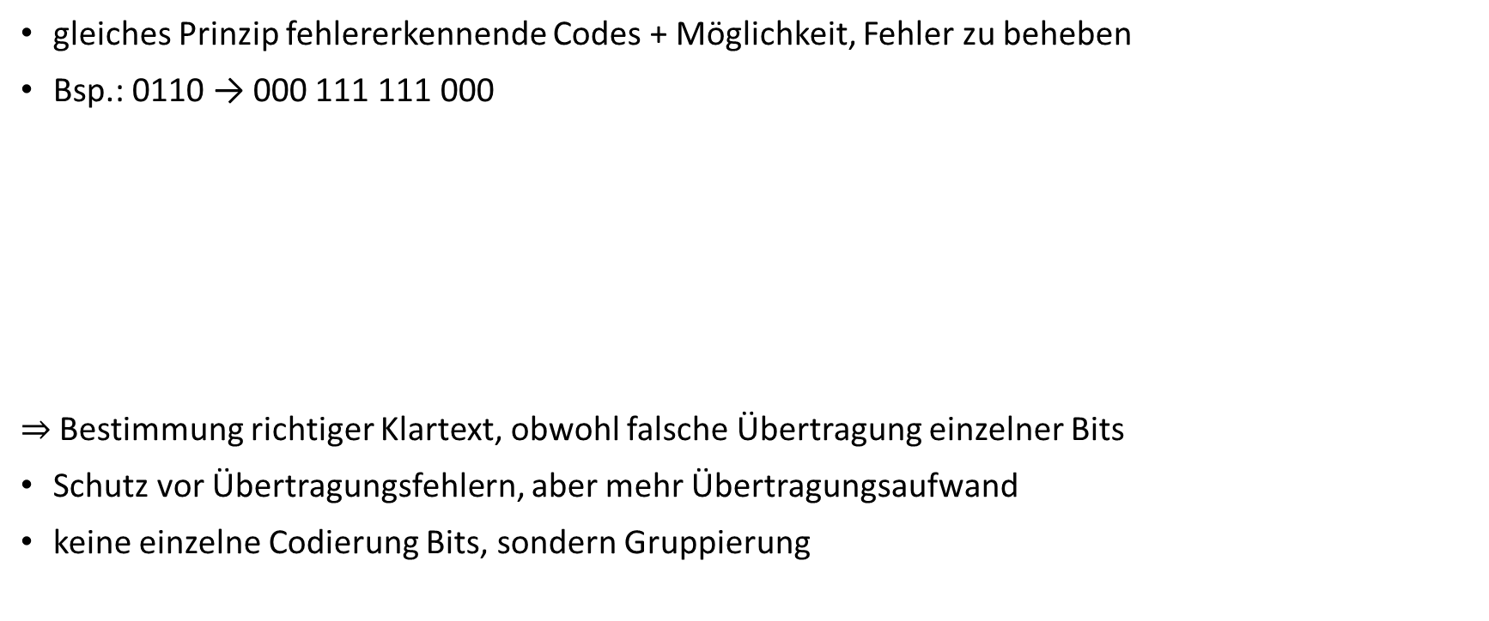
3.1. ALLGEMEINES UND FUNKTIONSWEISE
gleiches Prinzip fehlererkennende Codes + Möglichkeit, Fehler zu beheben
Bsp.: 0110 → 000 111 111 000
$⇒$ Bestimmung richtiger Klartext, obwohl falsche Übertragung einzelner Bits
Schutz vor Übertragungsfehlern, aber mehr Übertragungsaufwand
keine einzelne Codierung Bits, sondern Gruppierung
Klartext | Codierung
0 | 000
1 | 111
Codierung | Klartext
000 010 001 100 | 0
111 101 110 011 | 1

Slide 5

3.1. ALLGEMEINES UND FUNKTIONSWEISE
Bsp:: 0110 → 000 111 111 000
Verhältnis Klartext-Codierung: $\frac{2}{5}$
→ vorher: $\frac{1}{3}$
Klartext | Codierung
00 | 00000
01 | 00111
10 | 11100
11 | 11011
Codierung |  |  | Klartext
00000 10000 | 01000 00100 | 00010 00001 | 00
00111 10111 | 01111 00011 | 00101 00110 | 01
11100 01100 | 10100 11000 | 11110 11101 | 10
11011 01011 | 10011 11111 | 11001 11010 | 11

Slide 6
1.2. EIGENSCHAFTEN NAMESERVER
Caching-Server | Forwarding-Server
Erhalt Informationen von anderen Nameserver und Zwischenspeicherung für bestimmte Zeit Einholung von Informationen erst dann nötig, wenn nicht mehr verfügbar → Verfügbarkeitsdauer (=Time-To-Live, TTL) von autoritativem Nameserver bestimmt | Weiterleitung aller DNS-Anfragen an anderen Nameserver
DNS-Resolver = „Vermittlungsstelle“ zwischen Anwendung und DNS
auf lokalem Computer oder als Server-Funktion in Router in lokalem Netzwerk
Namensauflösung der Clients

Slide 7
1.3. BEISPIEL: SUCHEN WEBSITE
Besuch Website www.goetheschule-ilmenau.de
Anfrage von Browser an DNS-Server:
keine Namensauflösung möglich → kein Verbindungsaufbau (außer bei bekannter IP-Adresse)
ja | nein
Lieferung IP-Adresse an Browser | Anfrage an weiteren DNS-Server

Slide 8
1.4. DOMAIN BZW. DOMAIN-NAME
Computer mit kaum merkbaren IP-Adressen adressiert
→ Einführung Domain-Namen, Unterteilung in hierarchische Struktur möglich
min. 3 Teile, Trennung Teile durch Punkte (am Anfang Punkt=Wurzel/Root)
= Fully Qualified Domain Name (FQDN)
Computername (Host/Dienst) | Sub-Level-Domain (Subdomain) | Second-Level-Domain (SLD) | Top-Level-Domain (TLD)
www. |  | goetheschule-ilmenau. | de
www. |  | eisenschmidt. | aero
www. | dse-faq. | elektronik-kompendium. | de

Slide 9
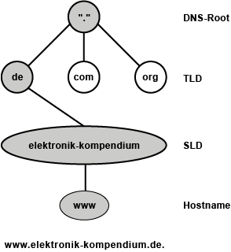
1.5. AUFGABENTEILUNG IM DNS
DNS-Zone = Verwaltungseinheit (meist an Teil Domain-Namen gebunden)
Root-Server → TLD
autoritative Nameserver → (Sub-) domains
goetheschule-ilmenau
www.goetheschule-ilmenau.de

Slide 10
GLIEDERUNG
Allgemeines
1.1. Begriffsklärung DNS
1.2. Eigenschaften Nameserver
1.3. Beispiel
1.4. Domain bzw. Domain-Name
1.5. Aufgabenteilung DNS
2. Namensauflösung
2.1. rekursive Namensauflösung
2.2. iterative Namensauflösung
3. Reverse-Lookup
3.1. Allgemeines und Funktionsweise
3.2. Beispiel
3.3. Tools
3.4. Verwendung
3.5. Aufgabenteilung DNS
4. Erweiterungen DNS
4.1. dynamisches DNS
4.2. Internationalisierung der Domainnamen

Slide 11
2.1. REKURSIVE NAMENSAUFLÖSUNG
Client
DNS-Resolver
DNS-Server
DNS-Request (1)
DNS-Request (2)
DNS-Response (4)
DNS-Response (3)
Übergabe DNS-Request von Client an zuständigen DNS-Resolver
keine Auflösung möglich → Befragung weiterer DNS-Server
Auflösung Domain-Name möglich
Zurücklieferung Antwort an Client

Slide 12
2.2. ITERATIVE NAMENSAUFLÖSUNG
DNS-Server
DNS-Server
autoritativer DNS-Server
DNS-Request (1)
Adresse autoritativer Server (2)
DNS-Request (3)
DNS-Response (4)
Übergabe DNS-Request von DNS-Server an höheren DNS-Server
Verweis auf andere Nameserver, die Domain auflösen können
erneute DNS-Request
bis vollständige Namensauflösung möglich

Slide 13
GLIEDERUNG
Allgemeines
1.1. Begriffsklärung DNS
1.2. Eigenschaften Nameserver
1.3. Beispiel
1.4. Domain bzw. Domain-Name
1.5. Aufgabenteilung DNS
2. Namensauflösung
2.1. rekursive Namensauflösung
2.2. iterative Namensauflösung
3. Reverse-Lookup
3.1. Allgemeines und Funktionsweise
3.2. Beispiel
3.3. Tools
3.4. Verwendung
3.5. Aufgabenteilung DNS
4. Erweiterungen DNS
4.1. dynamisches DNS
4.2. Internationalisierung der Domainnamen

Slide 14
3.1. ALLGEMEINES UND FUNKTIONSWEISE
Gegenteil von Namensauflösung
Domainname zur IP-Adresse gesucht
Voraussetzung: zu Internetadresse existiert PTR-Record, der so eine Abfrage erst ermöglicht
wäre sehr zeitaufwendig gesamtes DNS nach IP-Adresse zu durchsuchen
eigene Domain für solche inversen Suchen
in-addr.arpa Domain

Slide 15
3.1. ALLGEMEINES UND FUNKTIONSWEISE
in-addr.arpa Domain hat 3 Subdomains
Auflösung der Adresse in maximal 3 Schritten möglich
einzelne Komponenten der IP-Adresse werden in umgekehrter Reihenfolge links neben Hauptdomain angeordnet
rDNS-Subdomain | Ebene der IP Adresse
1 | 1
2 | 2
3 | 3

Slide 16
3.2. BEISPIEL
IP-Adresse: 217.160.0.128
128.0.160.217.in-addr.arpa
in Reverse Lookup Tool geben
diese IP-Adresse gehört zu elastic-ssl.ui-r.com

Slide 17
3.3. TOOLS
nslookup
bei den meisten Linux-, Windows- &Mac Systemen schon vorinstalliert
kann Standart DNS Abfragen, aber auch Reverse Lookup
Online Tools, die im Browser laufen:
MxToolBox
WhatIsMyIP.com
Debouncer

Slide 18
3.4. VERWENDUNG
von E-Mail Servern zum Filtern von Spam E-Mails
Spammer benutzen normalerweise ungültige IP Adressen
die unterstützen kein Reverse Lookup, da sie von ungültigem Server kommen
Protokollierungssoftwares
um Benutzern lesbare Domains anstatt IP Adressen zu liefern
Marketingzwecke
geografische Zuordnung der IP Adresse möglich
Rückschlüsse zu anzustrebenden Zielmärkten

Slide 19
GLIEDERUNG
Allgemeines
1.1. Begriffsklärung DNS
1.2. Eigenschaften Nameserver
1.3. Beispiel
1.4. Domain bzw. Domain-Name
1.5. Aufgabenteilung DNS
2. Namensauflösung
2.1. rekursive Namensauflösung
2.2. iterative Namensauflösung
3. Reverse-Lookup
3.1. Allgemeines und Funktionsweise
3.2. Beispiel
3.3. Tools
3.4. Verwendung
3.5. Aufgabenteilung DNS
4. Erweiterungen DNS
4.1. dynamisches DNS
4.2. Internationalisierung der Domainnamen

Slide 20
4.1. DYNAMISCHES DNS
ordnet einer dynamischen IP-Adresse einen festen Domainnamen zu
Funktionsweise:
immer wenn sich IP-Adresse ändert, meldet Router neue IP Adresse an Dienst
dieser aktualisiert IP-Adresse
findet z.B. bei Remote Desktop Verbindung Verwendung
dadurch Rechner immer erreichbar, auch wenn momentane IP-Adresse unbekannt

Slide 21
4.2. INTERNATIONALISIERUNG DER DOMAINNAMEN
Internet in den USA entwickelt, deswegen anfangs nur lateinisches Alphabet als Domainnamen
internationale Domainnamen
Umlaute, Schriftzeichen aus anderen Alphabeten & Sonderzeichen
Funktionsweise:
Domainname wird beim Client in ASCII (American Standard Code for Information Interchange) umgewandelt
keine Serverstrukturanpassung notwendig

Slide 22
4.2. INTERNATIONALISIERUNG DER DOMAINNAMEN
Domain | erlaubte nicht-ASCII-Zeichen
.com & .net | à á â ã ä å æ ā ă ą ç ć ĉ ċ č ď đ è é ê ë ē ĕ ė ę ě ĝ ğ ġ ģ ĥ ħ ì í î ï ĩ ī ĭ į ı ð ĵ ķ ĸ ĺ ļ ľ ł ñ ń ņ ň ŋ ò ó ô õ ö ø ō ŏ ő œ ŕ ŗ ř ś ŝ ş š ţ ť ŧ ù ú û ü ũ ū ŭ ů ű ų ŵ ý ŷ ÿ ź ż ž þ
.org | ä ö ü
.de | à á â ã ä å æ ā ă ą ç ć ĉ ċ č ď đ è é ê ë ē ĕ ė ę ě ĝ ğ ġ ģ ĥ ħ ì í î ï ĩ ī ĭ į ı ð ĵ ķ ĸ ĺ ļ ľ ł ñ ń ņ ň ŋ ò ó ô õ ö ø ō ŏ ő œ ŕ ŗ ř ś ŝ ş š ţ ť ŧ ù ú û ü ũ ū ŭ ů ű ų ŵ ý ŷ ÿ ź ż ž þ ß
.eu | à á â ã ä å æ ā ă ą ç ć ĉ ċ č ď đ è é ê ë ē ĕ ė ę ě ĝ ğ ġ ģ ĥ ħ ì í î ï ĩ ī ĭ į ı ð ĵ ķ ĺ ļ ľ ŀ ł ñ ń ņ ň ŉ ŋ ò ó ô õ ö ø ō ŏ ő œ ŕ ŗ ř ś ŝ š ș ť ŧ ț ù ú û ü ũ ū ŭ ů ű ų ŵ ý ŷ ÿ ź ż ž þ ΐ ά έ ή ί ΰ α β γ δ ε ζ η θ ι κ λ μ ν ξ ο π ρ ς σ τ υ φ χ ψ ω ϊ ϋ ό ύ ώ а б в г д е ж з и й к л м н о п р с т у ф х ц ч ш щ ъ ы ь э ю я ἀ ἁ ἂ ἃ ἄ ἅ ἆ ἇ ἐ ἑ ἒ ἓ ἔ ἕ ἠ ἡ ἢ ἣ ἤ ἥ ἦ ἧ ἰ ἱ ἲ ἳ ἴ ἵ ἶ ἷ ὀ ὁ ὂ ὃ ὄ ὅ ὐ ὑ ὒ ὓ ὔ ὕ ὖ ὗ ὠ ὡ ὢ ὣ ὤ ὥ ὦ ὧ ὰ ά ὲ έ ὴ ή ὶ ί ὸ ό ὺ ύ ὼ ώ ᾀ ᾁ ᾂ ᾃ ᾄ ᾅ ᾆ ᾇ ᾐ ᾑ ᾒ ᾓ ᾔ ᾕ ᾖ ᾗ ᾠ ᾡ ᾢ ᾣ ᾤ ᾥ ᾦ ᾧ ᾰ ᾱ ᾲ ᾳ ᾴ ᾶ ᾷ ῂ ῃ ῄ ῆ ῇ ῐ ῑ ῒ ΐ ῖ ῗ ῠ ῡ ῢ ΰ ῤ ῥ ῦ ῧ ῲ ῳ ῴ ῶ ῷ

Slide 23
VIELEN DANK FÜR IHRE/EURE AUFMERKSAMKEIT!

Slide 24
QUELLEN
https://bildungsserver.berlin-brandenburg.de/codierung-fehlerkorrektur

